Slide 1
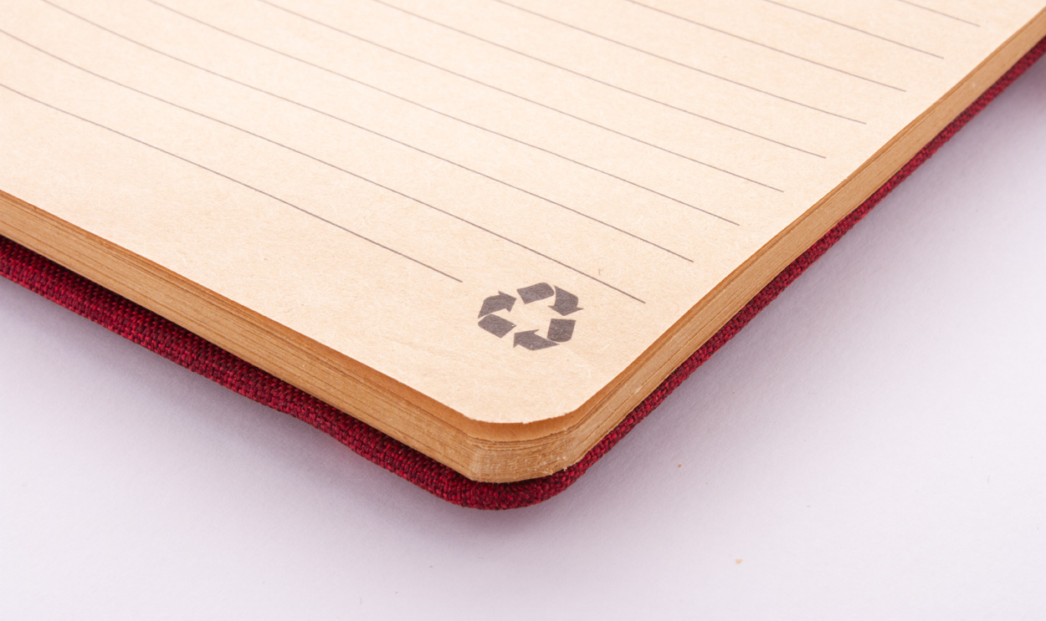
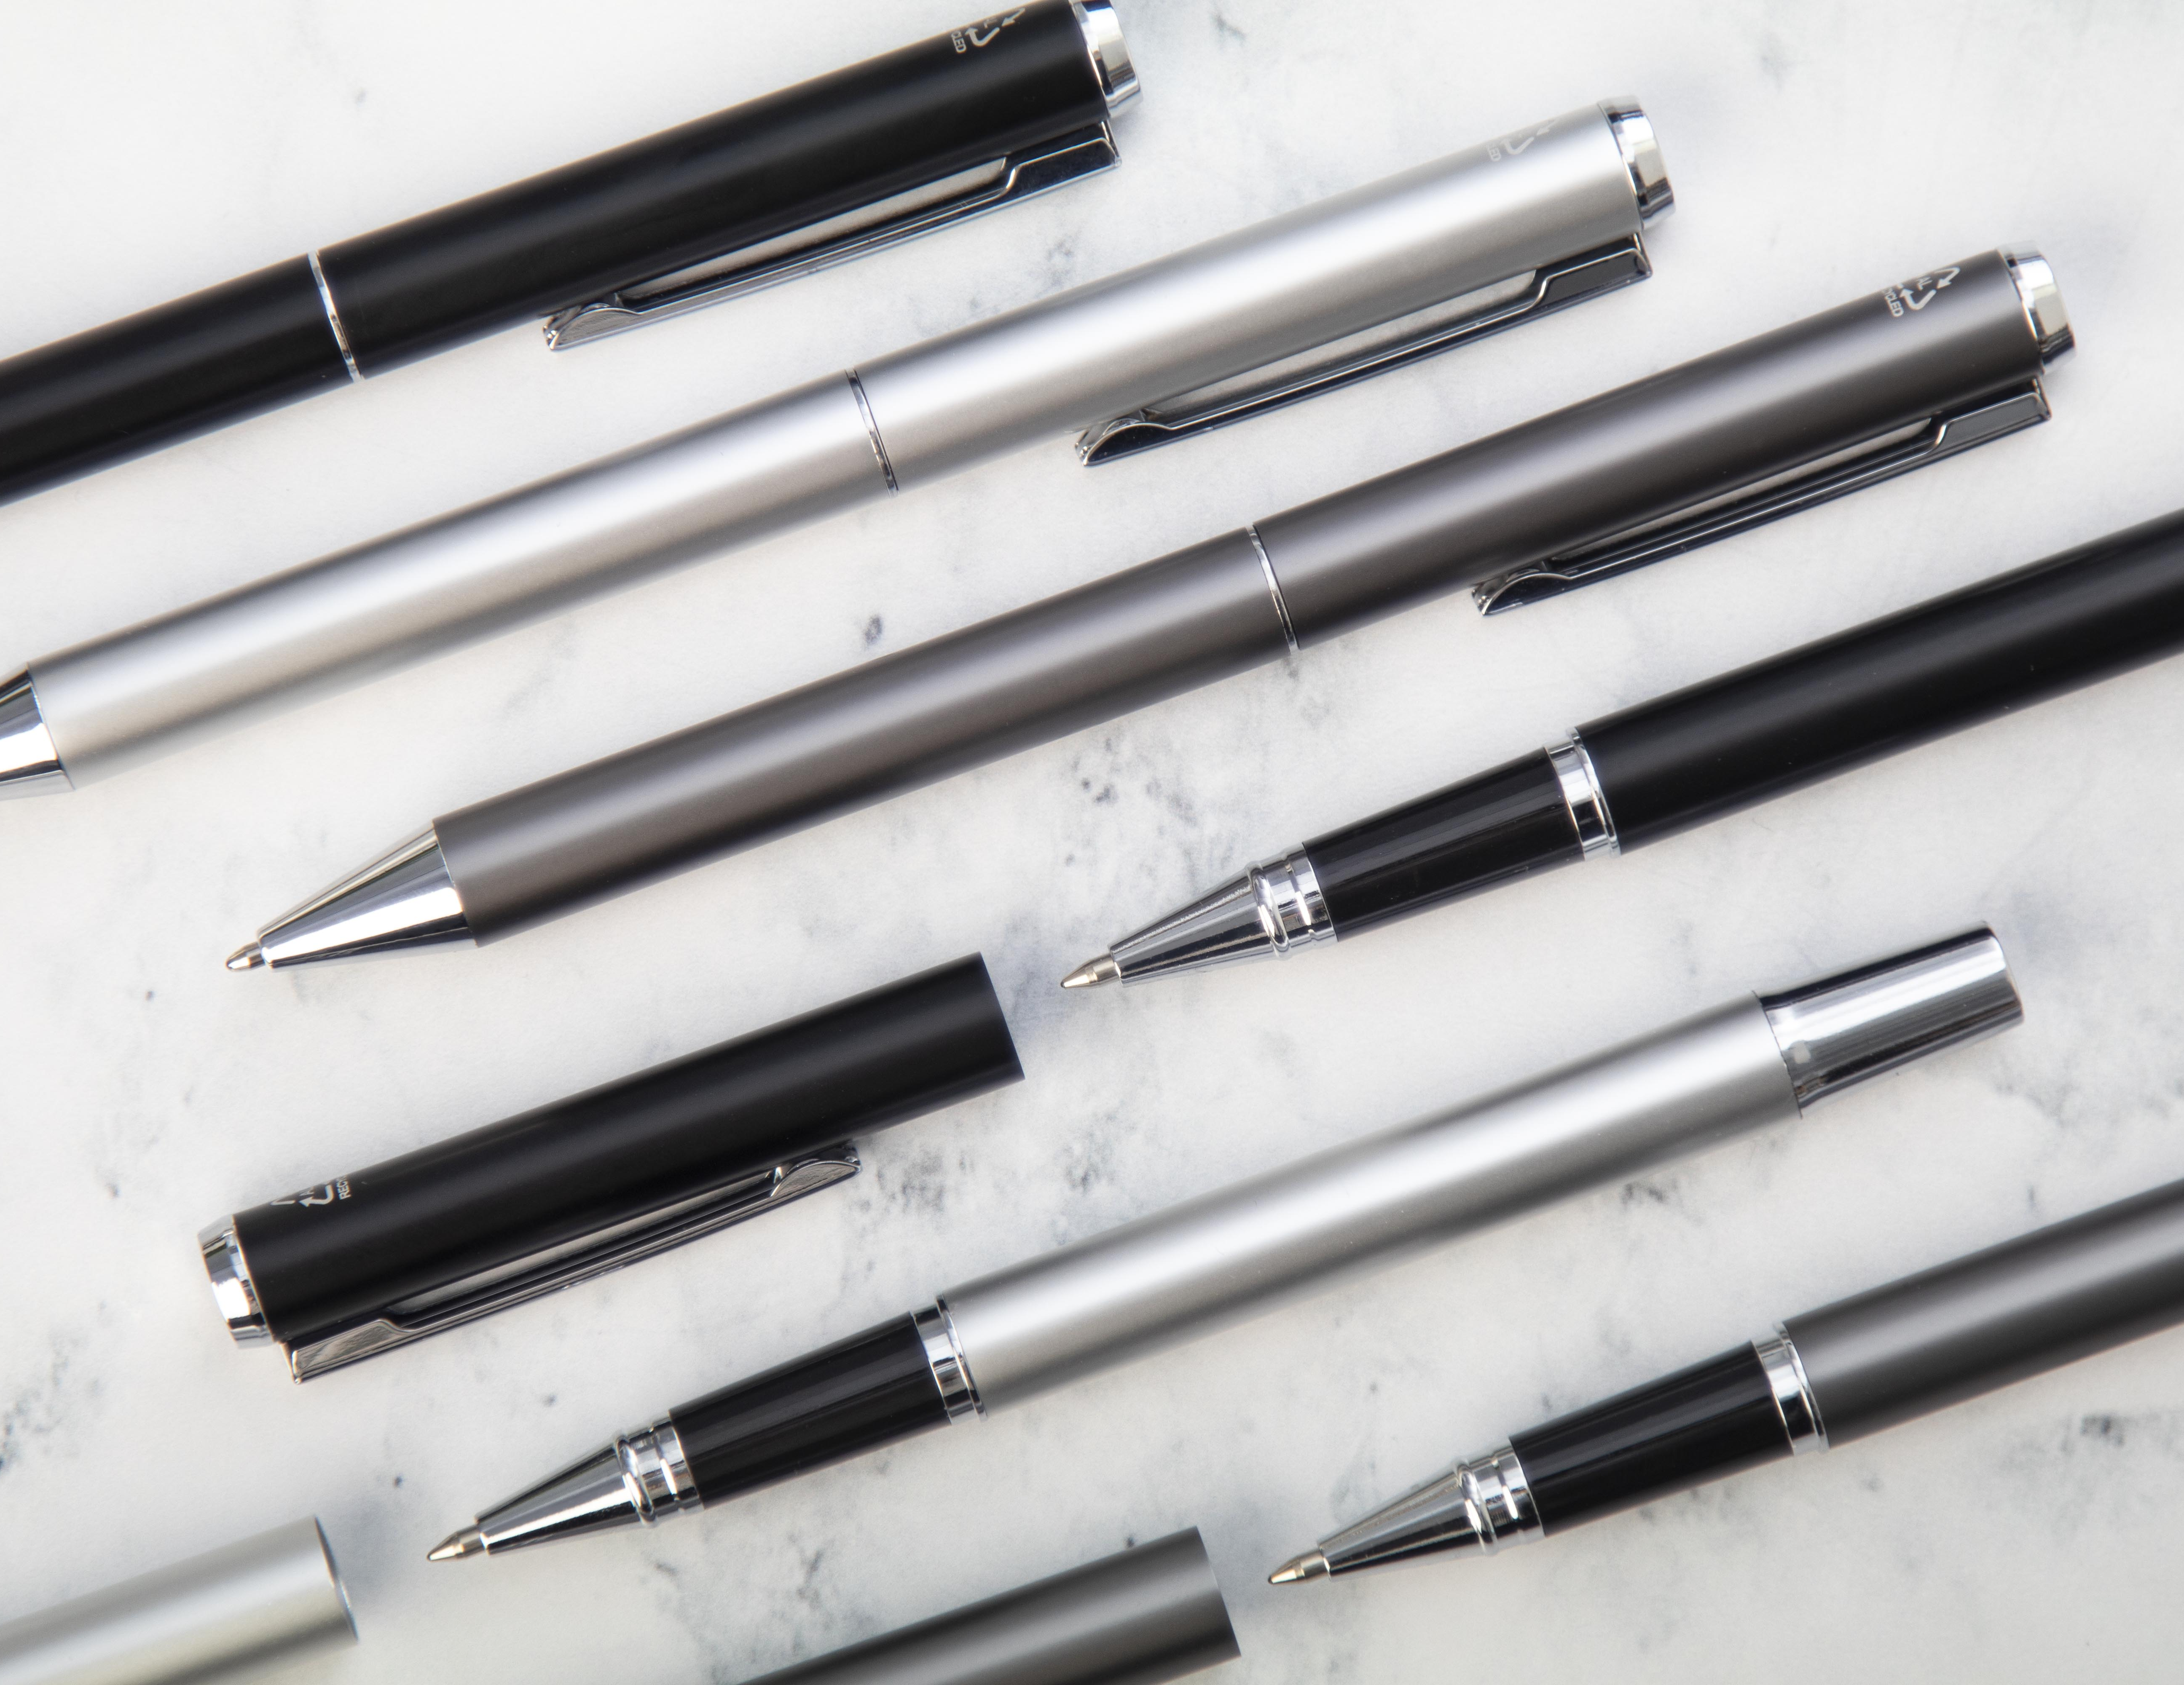
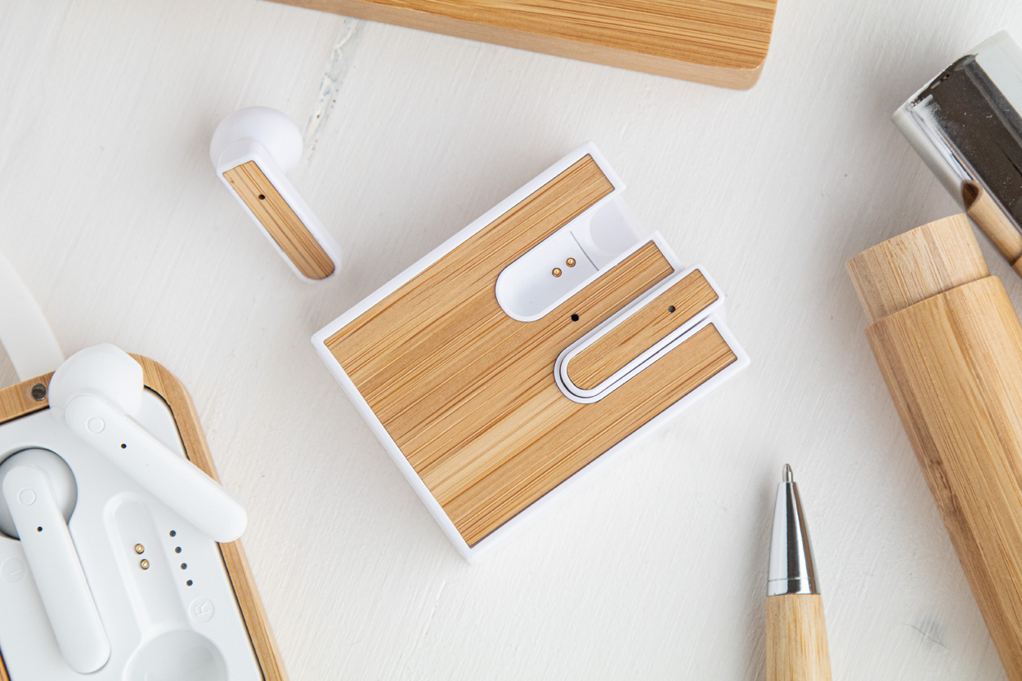
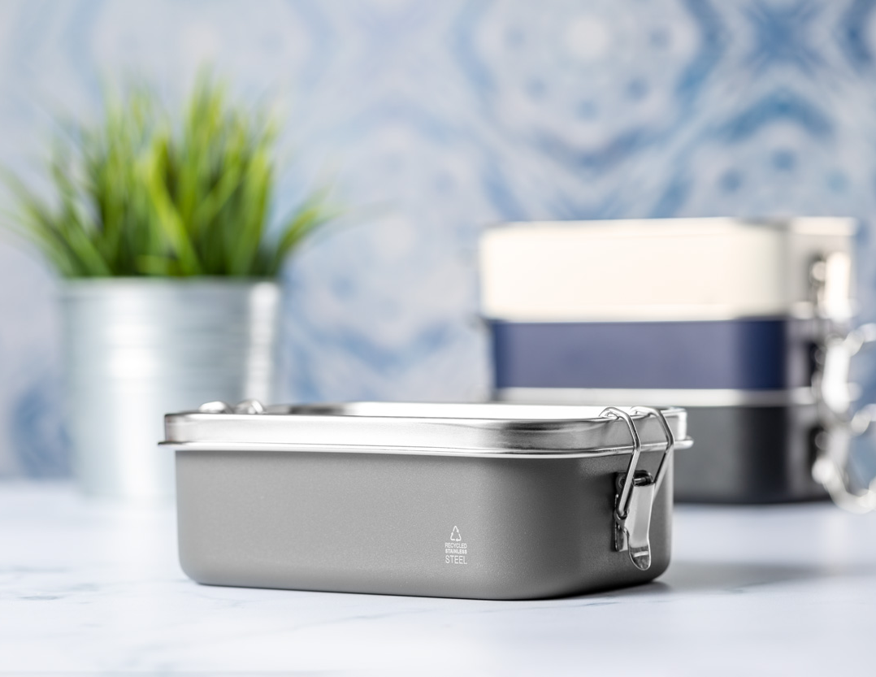
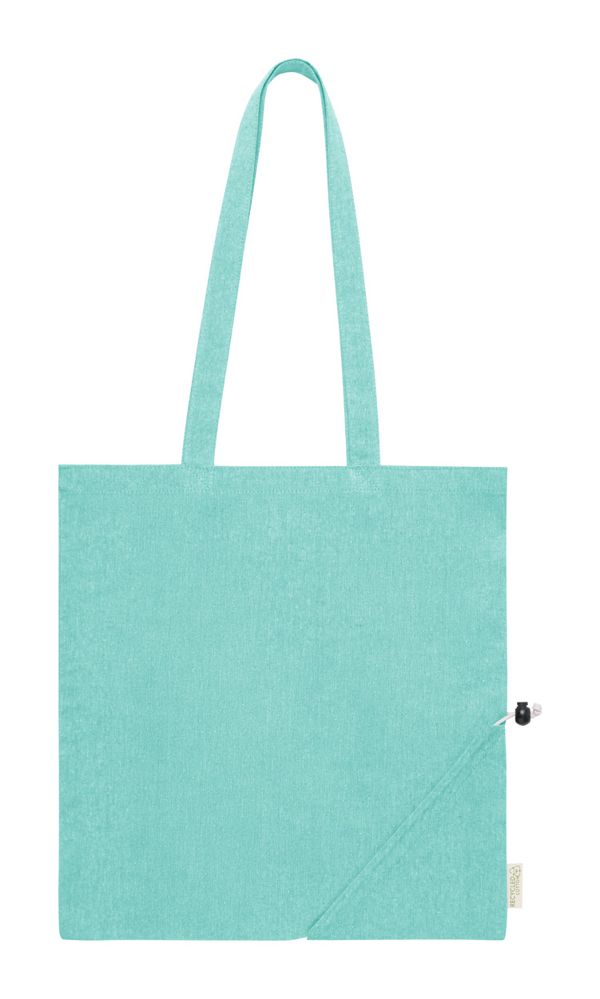
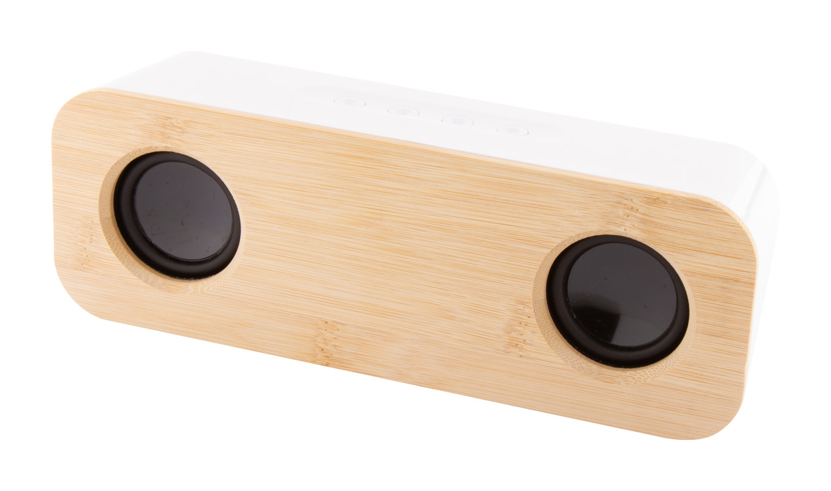
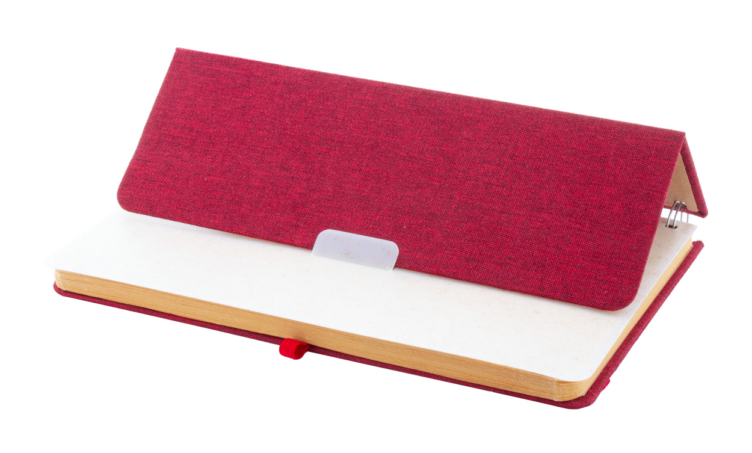
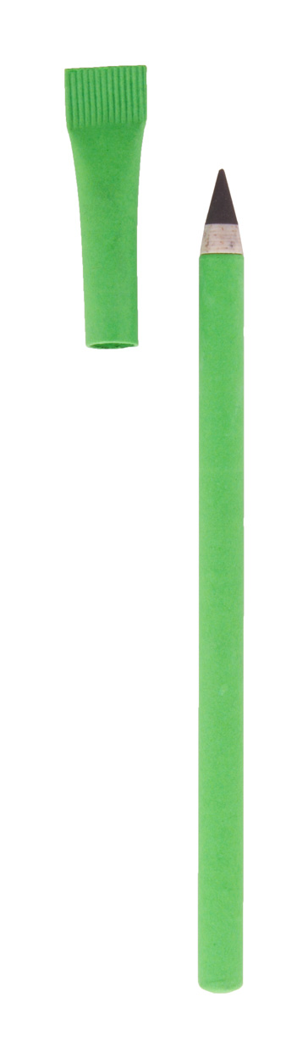
Inserisci qui i tuoi dati di riferimento!
Entra nel ciclo e usalo di nuovo!
Scegli prodotti realizzati con materiali riciclati o riciclabili. Questi sono stati o possono essere trasformati in nuovi prodotti, riducendo l'uso di materie prime vergini e la quantità di rifiuti.
Ralum AP800499
Set di penne in alluminio riciclato composto da una penna roller ed una penna a sfera in confezione regalo di cartoncino nero. Con refill blu.
00,00 EUR
Rabsody AP800526-01
Auricolari bluetooth wireless con inserto in bambù e funzione di chiamata in vivavoce. In una custodia in plastica ABS riciclata con inserto in bambù.
00,00 EUR
Shonka AP722828
Scatola per il pranzo in acciaio inox riciclato con superficie colorata, coperchio a contrasto e sicura chiusura a gancio; 750 ml.
00,00 EUR
Biyon
AP722765
Borsa della spesa ripiegabile in 100% cotone riciclato da 120 g/m², manici lunghi ed etichetta cotone riciclato.
00,00 EUR
Herkool
AP800536
Cassa Bluetooth in bambù ed ABS riciclato, con 2 altoparlanti, batteria ricaricabile integrata, funzione chiamata in vivavoce e radio FM. 00,00 EUR
Holbook AP800515
Quaderno a spirale formato A5, con copertina in poliestere RPET, occhiello portapenne, inserto in plastica di paglia di grano per cellulare e tablet ed elastico di chiusura.
00,00 EUR
Nopyrus
AP800495
Penna senza inchiostro a lunga durata in carta riciclata, cappuccio in colore coordinato, parti in plastica di paglia di grano e punta in lega metallica che ossida la carta.
00,00 EUR
Inserisci qui le tue condizioni promozionali!
.......
.......
.......
www.WriteYourWebsiteHere.com

